Slide 1
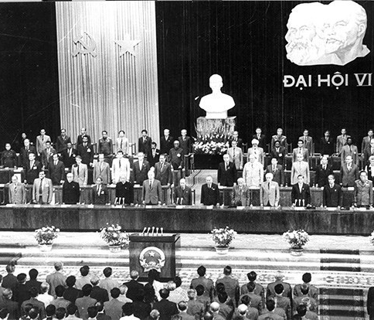
3. Vai trò lãnh đạo của Đảng đối
với sự nghiệp hội nhập quốc tế

Slide 2
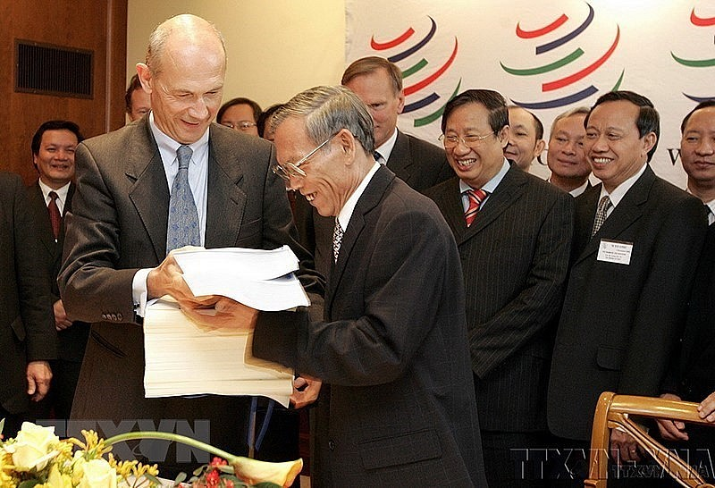
3.1
Gia nhập WTO và mở rộng thị trường quốc tế
Gia nhập WTO và trở thành thành viên thứ 150 của tổ chức này, Việt Nam đã thực sự hội nhập sâu hơn và đầy đủ hơn vào nền kinh tế thế giới.
Không những được tiếp cận và ngày càng mở rộng thị trường hàng hóa, dịch vụ ở tất cả các nước thành viên mà còn có vị thế bình đẳng như các nước thành viên khác trong việc hoạch định chính sách thương mại toàn cầu, có cơ hội để đấu tranh nhằm thiết lập một trật tự kinh tế mới công bằng, hợp lý hơn, đồng thời có điều kiện để bảo vệ lợi ích của đất nước, của doanh nghiệp nước ta.
Gia nhập WTO
(Tổ chức thương mại thế giới)

Slide 3
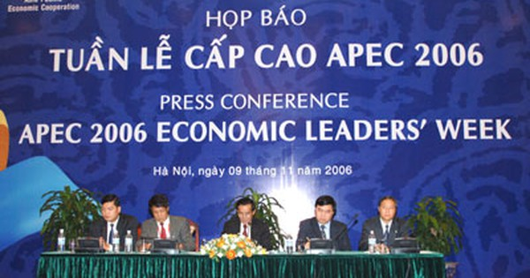
3.2
Chủ trì Hội nghị APEC
Tổ chức và chủ trì thành công Hội nghị APEC 2006, Việt Nam vừa khẳng định được vị trí của mình trong một diễn đàn hợp tác kinh tế khu vực rộng lớn, bao gồm nhiều cường quốc kinh tế tầm cỡ thế giới, vừa đề cao được vai trò của nước chủ nhà (trong việc đề ra các sáng kiến về nội dung, tổ chức và quảng bá hình ảnh) của Việt Nam - một quốc gia có nền kinh tế phát triển năng động, có sự nghiệp đổi mới ngày một thành công, một dân tộc văn hiến, giàu truyền thống yêu nước, có tinh thần thân thiện, lòng mến khách, cởi mở trong hợp tác, giao lưu với các dân tộc khác.

Slide 4
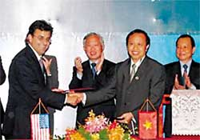
3.3
Thương Nghị và Quy Chế PNTR
Được trao Quy chế PNTR và rút tên ra khỏi danh sách các nước đặc biệt quan tâm về tôn giáo, Việt Nam chẳng những buộc Mỹ phải trả lại quyền chính đáng mà Việt Nam lẽ ra phải được hưởng từ lâu, phải hủy bỏ những sự áp đặt đơn phương bất bình đẳng mà còn bình thường hoàn toàn các quan hệ, mở ra trang mới cho sự hợp tác trên nhiều lĩnh vực.

Slide 5
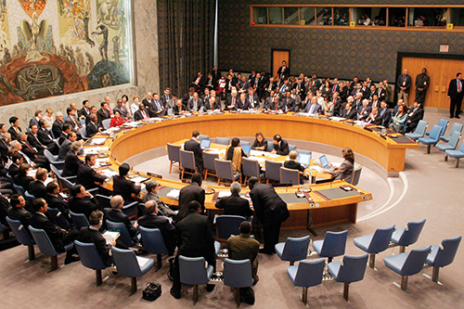
3.4
Thành Viên không thường trực Hội Đồng Bảo An Liên Hợp Quốc
Được đề cử làm thành viên không thường trực Hội đồng Bảo an Liên hợp quốc nhiệm kỳ 2008 - 2009, Việt Nam không chỉ được các nước châu Á tín nhiệm, thừa nhận vị trí xứng đáng của mình mà còn tỏ rõ là thành viên đáng tin cậy của cộng đồng quốc tế, sẵn sàng tham gia tích cực vào các tiến trình hợp tác quốc tế và khu vực.

Slide 6
Những kết quả đạt được qua bốn sự kiện trên
Đã có nhiều lời hoan nghênh và chúc tụng. Rằng, Việt Nam có những nhà đàm phán giỏi, có bản lĩnh và trí tuệ, biết cách thương lượng, lúc cương lúc nhu, biết giữ cái cần giữ và nhượng cái có thể nhượng... Rằng, Việt Nam có một đội ngũ cán bộ ngoại giao vững vàng về chính trị, dạn dày kinh nghiệm, biết nói chuyện trong các diễn đàn chính thức, lại biết cách vận động hành lang, biết tranh thủ dư luận rộng rãi. Rằng Chính phủ Việt Nam không những tích cực tham gia mà còn có tài tổ chức các hội nghị quốc tế, các diễn đàn khu vực và liên khu vực tầm cỡ lớn.

Slide 7
Thắng lợi của 20 năm đổi mới vừa qua là to lớn, có ý nghĩa lịch sử, làm thay đổi toàn diện sâu sắc bộ mặt của đất nước, tăng sức mạnh tổng hợp của quốc gia, tạo ra thế và lực mới cho đất nước tiếp tục đi lên. Không có thắng lợi đó thì dù những nhà ngoại giao và đàm phán của chúng ta có tài giỏi đến đâu cũng không dễ gì có được những điều kiện thuận lợi để ghi hết chiến công này đến chiến công khác trên chiến trường "Hội nhập" này.
Chúng ta khẳng định, những nhận xét nói trên là có cơ sở. Chiến thắng trên chiến trường không chỉ là công lao của chiến sĩ mà còn là của Bộ chỉ huy tối cao(Đảng Cộng sản Việt Nam). Với cơ chế "Đảng lãnh đạo, Nhà nước quản lý, nhân dân làm chủ", sự nghiệp cách mạng của nước ta đã không ngừng giành được thắng lợi, trong cuộc chiến đấu giành độc lập, tự do, bảo vệ Tổ quốc cũng như trong xây dựng hòa bình

Slide 8
- Thắng lợi bắt nguồn từ đường lối đúng đắn. Xin hãy nhìn lại đường lối của Đảng ta về mặt đối ngoại và hội nhập kinh tế quốc tế mấy chục năm qua. Phát triển tư tưởng đổi mới của Đại hội VI (1986), trong Cương lĩnh của mình, Đại hội VII (1991) chỉ rõ: “Mục tiêu của chính sách đối ngoại” là tạo điều kiện quốc tế thuận lợi cho công cuộc xây dựng và bảo vệ Tổ quốc đi lên xã hội chủ nghĩa...
- Hợp tác bình đẳng và cùng có lợi với tất cả các nước không phân biệt chế độ chính trị - xã hội khác nhau trên cơ sở những nguyên tắc cùng tồn tại hòa bình". Chính sách kinh tế đối ngoại cũng được xác định là: "Đa dạng hóa và đa phương hóa quan hệ kinh tế với mọi quốc gia, mọi tổ chức kinh tế trên nguyên tắc tôn trọng độc lập, chủ quyền, bình đẳng và cùng có lợi"

Slide 9
Đại hội VIII (1996) phát triển thêm một bước: "Tiếp tục thực hiện đường lối đối ngoại độc lập tự chủ, rộng mở, đa phương hóa và đa dạng hóa các quan hệ đối ngoại với tinh thần Việt Nam muốn là bạn của tất cả các nước trong cộng đồng thế giới, phấn đấu vì hòa bình, độc lập và phát triển. Hợp tác nhiều mặt, song phương và đa phương với các nước, các tổ chức quốc tế và khu vực,...“.
Đại hội IX (2001) của Đảng khẳng định thêm một lần nữa: "Việt Nam sẵn sàng là bạn, là đối tác tin cậy của các nước trong cộng đồng quốc tế...", "Chủ động hội nhập kinh tế quốc tế và khu vực theo tinh thần phát huy tối đa nội lực, nâng cao hiệu quả hợp tác quốc tế, bảo đảm độc lập tự chủ và định hướng xã hội chủ nghĩa, bảo vệ lợi ích dân tộc, an ninh quốc gia, giữ gìn bản sắc văn hóa dân tộc, bảo vệ môi trường“.
Đại hội X (2006) nhấn mạnh: "Chủ động và tích cực hội nhập kinh tế quốc tế...", "Đẩy mạnh hoạt động kinh tế đối ngoại, hội nhập sâu hơn và đầy đủ hơn với các thể chế kinh tế toàn cầu, khu vực và song phương, lấy phục vụ lợi ích của đất nước làm mục tiêu cao nhất“.

Slide 10
Kết luận
Với quyết tâm chính trị của Đảng, Nhà nước và toàn dân ta là tiếp tục đưa đất nước hội nhập ngày càng sâu rộng, toàn diện vào nền kinh tế thế giới, dù trong điều kiện, hoàn cảnh nào, Nhà nước ta vẫn luôn phát huy vai trò của một nhà nước pháp quyền XHCN; nắm vững và thực hiện tốt quan điểm của Đảng là kiên quyết giữ vững độc lập, tự chủ đi đôi với mở rộng hợp tác quốc tế, đa phương hóa, đa dạng hóa quan hệ đối ngoại, vững bước tiến lên CNXH, vì mục tiêu “dân giàu, nước mạnh, dân chủ, công bằng, văn minh”.

